Slide 1



Évolution de la tarification saccef
Prêts immobiliers aux particuliers
Heure Du Jeudi 12 avril 2018

Slide 2

Évolution de la tarification saccef
La SACCEF fait évoluer son système de tarification :
  avec une simplification de son barème
  avec une augmentation globale des tarifs
L’augmentation est motivée par :
  la nécessité de renforcer les fonds propres de la Compagnie Européenne de Garanties et Cautions (SACCEF) afin de respecter les nouvelles exigences réglementaires
  La hausse du coût de la réassurance des garanties
L’augmentation est plus prononcée pour les opérations d’acquisition (de +11% à +41%) mais elle est limitée, voir en baisse, pour les opérations de construction et les rachats de crédit (de -10% à +15%)*.
L’application de la nouvelle tarification interviendra sur NEO le 16 avril 2018
Cette évolution ne concerne que les prêts immobiliers aux particuliers.
Les prêts consommation, les prêts aux professionnels ainsi qu’aux salariés du réseau ne
sont pas concernés.
Crédit Logement, le principal concurrent de la SACCEF a déjà augmenté sa tarification de 10% depuis le 01/04/2017.
* Voir exemples en annexe

Slide 3
Un nouveau barème simplifié
De 4 à 3 catégories, articulées autour
d’1 barème principal
De 18 à 8 tranches, dont création de 2 nouvelles tranches sur les montants élevés
Avant
A partir du 16 avril
Avant
A partir du 16 avril
Acquisition (neuf ou ancien)
Acquisition (neuf ou ancien)
< 8 000
8 000 à < 16 000
16 000 à < 24 000
24 000 à < 32 000
32 000 à < 40 000
40 000 à < 48 000
48 000 à < 56 000
56 000 à < 64 000
64 000 à < 72 000
72 000 à < 80 000
80 000 à < 96 000
96 000 à < 112 000
112 000 à < 128 000
128 000 à < 144 000
144 000 à < 160 000
160 000 à < 200 000
200 000 à < 240 000
240 000 et plus
VEFA
VEFA
Acquisition + Travaux
Acquisition + Travaux
Terrain
≤ 50 000
> 50 000 à ≤ 100 000
> 100 000 à ≤ 150 000
> 150 000 à ≤ 200 000
> 200 000 à ≤ 250 000
> 250 000 à ≤ 300 000
> 300 000 à ≤ 400 000
> 400 000
Terrain
Construction
Construction
Terrain + Construction
Terrain + Construction
Rachat de prêts
Rachat de prêts
Travaux seuls
Travaux seuls
Soulte
Soulte
SCI
Parts de SCPI
Autres
Prêts relais
Prêts aux syndicats de copropriétaires
Autres
Prêts relais
Prêts aux syndicats de copropriétaires

Slide 4
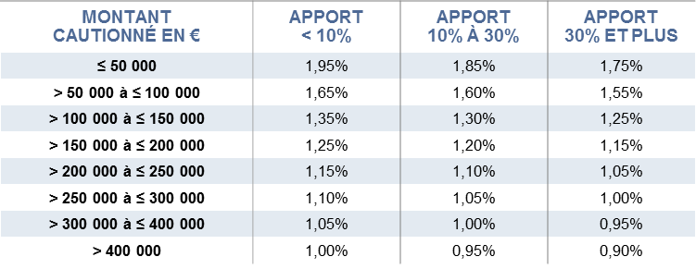
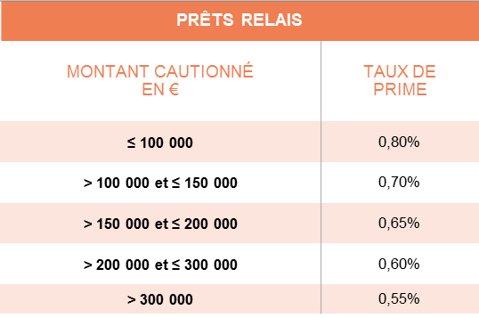
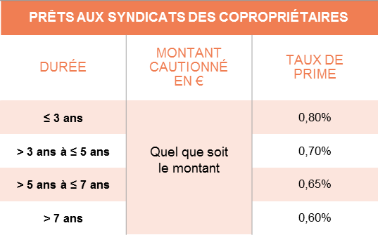
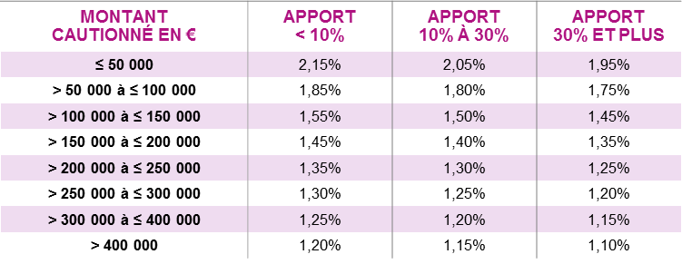
Nouvelle tarification Saccef au 16/04/2018 crédits immobiliers aux particuliers
1
Acquisition (neuf ou ancien), acquisition + travaux, rachat de prêts, acquisition d'un terrain, terrain + construction
3
Autres prêts
2
Travaux seuls, paiement de soultes, SCI,
parts de SCPI
Nb : la tarification des prêts aux collaborateurs (hors relais) ne change pas = 0,80%

Slide 5

Argumentation commerciale
La garantie SACCEF reste avantageuse pour plusieurs raisons :
Les formalités
  simples et réduites puisque le dossier est télétransmis via NEO
  rapides avec près d’1/3 de réponses favorables immédiates et des décisions généralement à J+2
La caution Saccef est un acte rédigé sous seing privé, contrairement à l’hypothèque qui nécessite un acte notarié.
Un coût
  dégressif
  calculé sur le montant total emprunté et non par ligne
  payé lors du 1er déblocage de fonds
Aucun frais à la sortie : pas de frais de mainlevée pour le client en cas de revente du bien avant la fin du prêt (contrairement à l’hypothèque ou au Privilège Prêteur de Denier)

Slide 6
Rappel des avantages de la saccef
Pour le client
Pour la CELCA
Aucune mainlevée en cas de revente du bien
Un moyen supplémentaire de maîtriser le risque
Une source de PNB : environ 19% des primes perçues par la SACCEF sont reversées à la CELCA.
Pas d’inscription aux livres hypothécaires : le client reste propriétaire de son bien.
Moins contraignante : aucune formalité à accomplir
Une garantie solide : SACCEF se substituera au client pour rembourser les échéances impayées.
Une réponse rapide sur la faisabilité de son projet
Un process simple de mise en place
Une réponse rapide

Slide 7
comparatif du coût d'une garantie saccef avec une hypothèque (hors alsace / Moselle)
La garantie SACCEF reste moins couteuse qu’une hypothèque.
  la durée moyenne d’un crédit immobilier en CELCA est de 8 ans environ
  en cas de revente du bien avant le terme du crédit, il convient d’ajouter les frais de mainlevée
  La garantie SACCEF est plus avantageuse pour le client
Montant emprunté | Cout Hypothèque | Frais de mainlevée | Total hypothèque + mainlevée | Avec un apport < 10% |  |  | Avec un apport de 10% à 30 % |  |  | Avec un apport ≥ 30%
 | € | € | € | Taux | montant | Écart* | Taux | Montant | Écart* | Taux | montant | Écart*
50 000 | 1124 | 530 | 1654 | 1,95% | 975 | -679 | 1,85% | 925 | -729 | 1,75% | 875 | -779
75 000 | 1355 | 590 | 1945 | 1,65% | 1 238 | -707 | 1,60% | 1 200 | -745 | 1,55% | 1 163 | -782
100 000 | 1586 | 650 | 2236 | 1,65% | 1 650 | -586 | 1,60% | 1 600 | -636 | 1,55% | 1 550 | -686
125 000 | 1 817 | 710 | 2 527 | 1,35% | 1 688 | -839 | 1,30% | 1 625 | -902 | 1,25% | 1 563 | -964
150 000 | 2 048 | 770 | 2 818 | 1,35% | 2 025 | -793 | 1,30% | 1 950 | -868 | 1,25% | 1 875 | -943
175 000 | 2 279 | 840 | 3 119 | 1,25% | 2 188 | -931 | 1,20% | 2 100 | -1019 | 1,15% | 2 013 | -1106
200 000 | 2 510 | 900 | 3 410 | 1,25% | 2 500 | -910 | 1,20% | 2 400 | -1010 | 1,15% | 2 300 | -1110
250 000 | 2 972 | 1 020 | 3 992 | 1,15% | 2 875 | -1117 | 1,10% | 2 750 | -1242 | 1,05% | 2 625 | -1367
300 000 | 3 434 | 1 150 | 4 584 | 1,10% | 3 300 | -1284 | 1,05% | 3 150 | -1434 | 1,00% | 3 000 | -1584
400 000 | 4 358 | 1 390 | 5 748 | 1,05% | 4 200 | -1548 | 1,00% | 4 000 | -1748 | 0,95% | 3 800 | -1948
* Écart entre le coût d’une garantie SACCEF et le coût global d’une hypothèque (incluant les frais de mainlevée) sur une opération d’acquisition, de construction ou de rachat

Slide 8
avec un ppd en CELCA (hors alsace / Moselle) ou une hypothèque secteur alsace / Moselle
Dans le cas d’un Privilège Prêteur de Denier (PPD) hors Alsace/Moselle ou d’une hypothèque en secteur Alsace/Moselle, le coût est moindre car il n’y a pas de frais de publication. Toutefois :
  La garantie SACCEF est plus avantageuse sur les petits montants (63% de notre production 2017 a été réalisée avec des montants <150.000€ )
  Elle est moins compétitive sur les autres montants (3% de notre production 2017 a été réalisée avec des montants >300.000€)
L’impact de la hausse tarifaire est donc modéré au regard des tranches de montants les plus fréquents
Montant emprunté | Hypothèque dépt 57/67/68 ou PPD | Frais de mainlevée | Total hypothèque + mainlevée | SACCEF barème 2018
 |  |  |  | Avec un apport < 10% |  |  | Avec un apport de 10% à 30 % |  |  | Avec un apport ≥ 30%
 | € | € | € | Taux | montant | Écart* | Taux | montant | Écart* | Taux | montant | Écart*
50 000 | 760 | 530 | 1290 | 1,95% | 975 | -315 | 1,85% | 925 | -365 | 1,75% | 875 | -415
75 000 | 850 | 590 | 1440 | 1,65% | 1 238 | -202 | 1,60% | 1 200 | -240 | 1,55% | 1 163 | -277
100 000 | 930 | 650 | 1580 | 1,65% | 1 650 | 70 | 1,60% | 1 600 | 20 | 1,55% | 1 550 | -30
125 000 | 1 010 | 710 | 1 720 | 1,35% | 1 688 | -32 | 1,30% | 1 625 | -95 | 1,25% | 1 563 | -157
150 000 | 1 100 | 770 | 1 870 | 1,35% | 2 025 | 155 | 1,30% | 1 950 | 80 | 1,25% | 1 875 | 5
175 000 | 1 175 | 840 | 2 015 | 1,25% | 2 188 | 173 | 1,20% | 2 100 | 85 | 1,15% | 2 013 | -2
200 000 | 1 250 | 900 | 2 150 | 1,25% | 2 500 | 350 | 1,20% | 2 400 | 250 | 1,15% | 2 300 | 150
250 000 | 1 420 | 1 020 | 2 440 | 1,15% | 2 875 | 435 | 1,10% | 2 750 | 310 | 1,05% | 2 625 | 185
300 000 | 1 585 | 1 150 | 2 735 | 1,10% | 3 300 | 565 | 1,05% | 3 150 | 415 | 1,00% | 3 000 | 265
400 000 | 1 900 | 1 390 | 3 290 | 1,05% | 4 200 | 910 | 1,00% | 4 000 | 710 | 0,95% | 3 800 | 510
* Écart entre le coût d’une garantie SACCEF et le coût global d’une hypothèque/PPD (incluant les frais de mainlevée) sur une opération d’acquisition, de construction ou de rachat
Notes:
Le PPD (Privilège Prêteur de Denier) est moins couteux qu’une hypothèque (absence de frais de publication)
En Alsace Moselle le PPD n’est pas utilisé, mais l’hypothèque est au même coût que celui-ci . Elle est publiée au Livre Foncier (publication gratuite)
PPD ou hypo Alsace Moselle : pas de frais de publication. Le cout est réduit à la réaction de l’acte notarié.

Slide 9
Gestion de la période transitoire
Quelques précautions sont à prendre pour anticiper le changement de tarification :
  dès aujourd’hui, informer le client du risque d’augmentation
  le 16 avril, la nouvelle tarification sera paramétrée sur NEO
Entre le 16 avril et le 30 juin, une période transitoire vous permettra de maintenir l’ancienne tarification sur les dossiers initiés avant le 16 avril.
3 situations sont possibles au 16 avril :
1
Proposition commerciale créée sous NEO et transmise à la SACCEF
AVANT le 16 avril :
ancienne tarification
2
Proposition commerciale créée sous NEO
AVANT le 16 avril
mais transmise à la SACCEF APRES le 16 avril:
possibilité de maintenir l’ancienne tarification jusqu’au 30 juin
3
Proposition commerciale créée sous NEO et transmise à la SACCEF
APRES le 16 avril :
nouvelle tarification

Slide 10
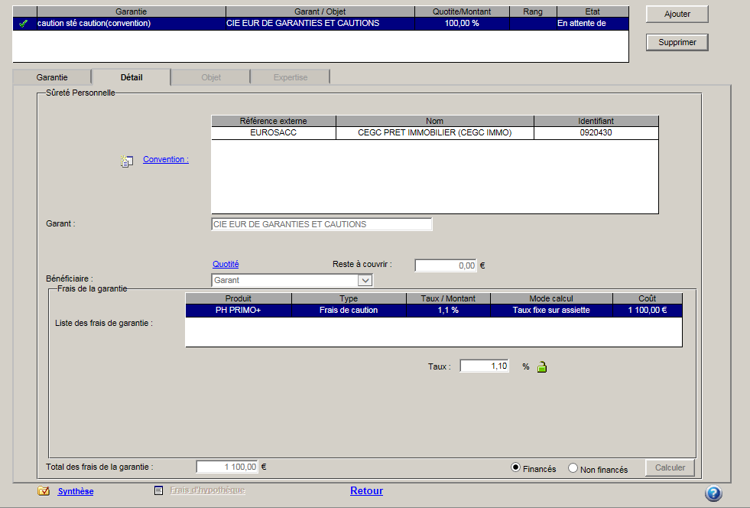

En situation n°2 : Comment maintenir l’ancienne tarification jusqu’au 30 juin 2018 ?
Pour maintenir l’ancienne tarification, 2 étapes sont à suivre :
Sur NEO déverrouiller le cadenas de la tarification SACCEF sur chaque ligne de crédit AVANT D’ENVOYER votre dossier à la SACCEF
Informer la SACCEF par mail serviceclient.saccef@c-garanties.com
  objet du mail : « maintien ancienne tarification » + n° Saccef du dossier (2018 + 6 chiffres)
  indiquer le montant de la prime Saccef et / ou le taux de tarification Saccef correspondant à l’ancienne tarification
  (un mail type est à votre disposition dans la bibliothèque de mail Outlook)

Slide 11

FAQ
Et si je veux appliquer la nouvelle tarification à mon ancien dossier ?
  Il suffit d’ouvrir puis de refermer le cadenas de la tarification SACCEF pour que le nouveau taux s’applique automatiquement.
Quid de MyCredimmo ?
  Le fonctionnement est globalement identique à NEO :
    l’ouverture du cadenas étant remplacée par le bouton « Modifier »
    La fermeture du cadenas étant remplacée par le lien « Restaurer taux »
Une modification sur un dossier NEO initié avant le 16 avril a-t-elle un impact sur la tarification SACCEF?
  Une modification du plan de financement ou de l’objet financé entrainera un recalcul automatique du coût de la garantie, au nouveau taux
Je veux conserver l’ancienne tarification sur mon dossier mais un message m’indique une erreur lors du contrôle du dossier (Avant accord prêteur / Avant envoi SACCEF)
  Lors du contrôle, un message indique un écart de taux entre le taux présent dans NEO et celui calculé à date par le module de tarification SACCEF de NEO. Ce message n’est pas bloquant peut être ignoré par l’instructeur

Slide 12

Pour vous accompagner
Retrouvez plus d’informations sur la SACCEF dans le support «Caution SACCEF : Avantages et tarification» mis à jour par CEGC, à votre disposition dans la Rubrique des Commerciaux ou en cliquant ICI .
La nouvelle tarification SACCEF applicable au 16 avril 2018 est également disponible dans la Rubrique des Commerciaux. Cliquez ICI pour y accéder.
Pour vous aider choix 2 puis 1

Slide 13
ANNEXES
HDJ du 05 avril 2018

Slide 14
Tarification des opérations acquisition neuf ou ancien, avec ou sans travaux
Les opérations ACQUISITION connaissent la plus forte hausse de +11% à +41%
Montant emprunté | SACCEF barème 2012 |  |  |  |  |  | SACCEF barème 2018
 | apport < 10% |  | apport 10% à 30 % |  | apport ≥ 30% |  | apport < 10% |  |  |  | apport 10% à 30 % |  |  |  | apport ≥ 30%
 | % | montant | % | montant | % | montant | % | montant | Évolution tarifs 2018 / 2012 |  | % | montant | Évolution tarifs 2018 / 2012 |  | % | montant | Évolution tarifs 2018 / 2012
50 000 | 1,55% | 775 | 1,50% | 750 | 1,40% | 700 | 1,95% | 975 | + 200 | 26% | 1,85% | 925 | + 175 | 23% | 1,75% | 875 | + 175 | 25%
75 000 | 1,35% | 1 013 | 1,30% | 975 | 1,20% | 900 | 1,65% | 1 238 | + 225 | 22% | 1,60% | 1 200 | + 225 | 23% | 1,55% | 1 163 | + 263 | 29%
100 000 | 1,25% | 1 250 | 1,20% | 1 200 | 1,10% | 1 100 | 1,65% | 1 650 | + 400 | 32% | 1,60% | 1 600 | + 400 | 33% | 1,55% | 1 550 | + 450 | 41%
125 000 | 1,20% | 1 500 | 1,15% | 1 438 | 1,05% | 1 313 | 1,35% | 1 688 | + 188 | 13% | 1,30% | 1 625 | + 188 | 13% | 1,25% | 1 563 | + 250 | 19%
150 000 | 1,10% | 1 650 | 1,05% | 1 575 | 0,95% | 1 425 | 1,35% | 2 025 | + 375 | 23% | 1,30% | 1 950 | + 375 | 24% | 1,25% | 1 875 | + 450 | 32%
175 000 | 1,05% | 1 838 | 1,00% | 1 750 | 0,90% | 1 575 | 1,25% | 2 188 | + 350 | 19% | 1,20% | 2 100 | + 350 | 20% | 1,15% | 2 013 | + 438 | 28%
200 000 | 1,00% | 2 000 | 0,95% | 1 900 | 0,85% | 1 700 | 1,25% | 2 500 | + 500 | 25% | 1,20% | 2 400 | + 500 | 26% | 1,15% | 2 300 | + 600 | 35%
250 000 | 0,95% | 2 375 | 0,90% | 2 250 | 0,80% | 2 000 | 1,15% | 2 875 | + 500 | 21% | 1,10% | 2 750 | + 500 | 22% | 1,05% | 2 625 | + 625 | 31%
300 000 | 0,95% | 2 850 | 0,90% | 2 700 | 0,80% | 2 400 | 1,10% | 3 300 | + 450 | 16% | 1,05% | 3 150 | + 450 | 17% | 1,00% | 3 000 | + 600 | 25%
400 000 | 0,95% | 3 800 | 0,90% | 3 600 | 0,80% | 3 200 | 1,05% | 4 200 | + 400 | 11% | 1,00% | 4 000 | + 400 | 11% | 0,95% | 3 800 | + 600 | 19%
Nb : la tarification des prêts aux collaborateurs (hors relais) ne change pas = 0,80%

Slide 15
Tarification des opérations terrain construction et rachat
Les opérations TERRAIN, CONSTRUCTION ET RACHAT connaissent une évolution tarifaire plus modérée (entre 0% et +15%) voire en baisse de (entre - 4% et - 10%).
Montant emprunté | SACCEF barème 2012 |  |  |  |  |  | SACCEF barème 2018
 | apport < 10% |  | apport 10% à 30 % |  | apport ≥ 30% |  | apport < 10% |  |  |  | apport 10% à 30 % |  |  |  | apport ≥ 30%
 | % | montant | % | montant | % | montant | % | montant | Évolution tarifs 2018 / 2012 |  | % | montant | Évolution tarifs 2018 / 2012 |  | % | montant | Évolution tarifs 2018 / 2012
50 000 | 1,75% | 875 | 1,70% | 850 | 1,65% | 825 | 1,95% | 975 | +100 | 11% | 1,85% | 925 | 75 | 9% | 1,75% | 875 | 50 | 6%
75 000 | 1,55% | 1 163 | 1,50% | 1 125 | 1,45% | 1 088 | 1,65% | 1 238 | +75 | 6% | 1,60% | 1 200 | 75 | 7% | 1,55% | 1 163 | 75 | 7%
100 000 | 1,45% | 1 450 | 1,40% | 1 400 | 1,35% | 1 350 | 1,65% | 1 650 | +200 | 14% | 1,60% | 1 600 | 200 | 14% | 1,55% | 1 550 | 200 | 15%
125 000 | 1,40% | 1 750 | 1,35% | 1 688 | 1,30% | 1 625 | 1,35% | 1 688 | -62 | -4% | 1,30% | 1 625 | -63 | -4% | 1,25% | 1 563 | -62 | -4%
150 000 | 1,30% | 1 950 | 1,25% | 1 875 | 1,20% | 1 800 | 1,35% | 2 025 | 75 | 4% | 1,30% | 1 950 | 75 | 4% | 1,25% | 1 875 | 75 | 4%
175 000 | 1,25% | 2 188 | 1,20% | 2 100 | 1,15% | 2 013 | 1,25% | 2 188 | 0 | 0% | 1,20% | 2 100 | 0 | 0% | 1,15% | 2 013 | 0 | 0%
200 000 | 1,20% | 2 400 | 1,15% | 2 300 | 1,10% | 2 200 | 1,25% | 2 500 | +100 | 4% | 1,20% | 2 400 | 100 | 4% | 1,15% | 2 300 | 100 | 5%
250 000 | 1,15% | 2 875 | 1,10% | 2 750 | 1,05% | 2 625 | 1,15% | 2 875 | 0 | 0% | 1,10% | 2 750 | 0 | 0% | 1,05% | 2 625 | 0 | 0%
300 000 | 1,15% | 3 450 | 1,10% | 3 300 | 1,05% | 3 150 | 1,10% | 3 300 | -150 | -4% | 1,05% | 3 150 | -150 | -5% | 1,00% | 3 000 | -150 | -5%
400 000 | 1,15% | 4 600 | 1,10% | 4 400 | 1,05% | 4 200 | 1,05% | 4 200 | -400 | -9% | 1,00% | 4 000 | -400 | -9% | 0,95% | 3 800 | -400 | -10%
Nb : la tarification des prêts aux collaborateurs (hors relais) ne change pas = 0,80%

Slide 16

Actualités de la semaine 15
Fichiers à traiter : Izicarte
Liste des crédits projet
Mobilité bancaire
PEL non-respect
Anti-résiliation
Surveillance
Livret A
BANCA – Carte DCVV – communication clients
BANCA – Book Bancarisation – mise à jour
BANCA – Carte Visa Infinite
BANCA – Opération Commerciale Télésurveillance
EPARGNE – LEP à justifier pour l’année 2017
EPARGNE – Parcours client MIF II – Vidéo Portefeuilles Modèles
EPARGNE – Identifiants MIF II – Courrier à destination des clients étrangers
MULTICANAL – SECURPASS - Point de situation
MULTICANAL – E-Documents – souscription lors des EER
MARCHE DES PROS – SIRET fictif – impact sur la monétique
MARCHE DES PROS – Suivi du Fonds de Commerce
MARCHE DES PROS – Prêt Relais TVA
Retrouvez chaque semaine toutes les actualités dans le brief DG / DUC / DA adressé aux managers et disponible dans la Rubrique Des Commerciaux en cliquant ICI.

